Slide 1

CONGRESO EDUCATIVO:
NUEVAS RUTAS DE HUMANIDAD Y ESPERANZA DESDE EL CORAZÓN DE NUESTROS FUNDADORES FIC
Dra. Mirtha Flor Cervera Vallejos

Slide 2

LA FAMILIA COMO ALIADA ESTRATÉGICA:
COMUNICACIÓN QUE CONSTRUYE COMUNIDAD
Dra. Mirtha Flor Cervera Vallejos

Slide 3
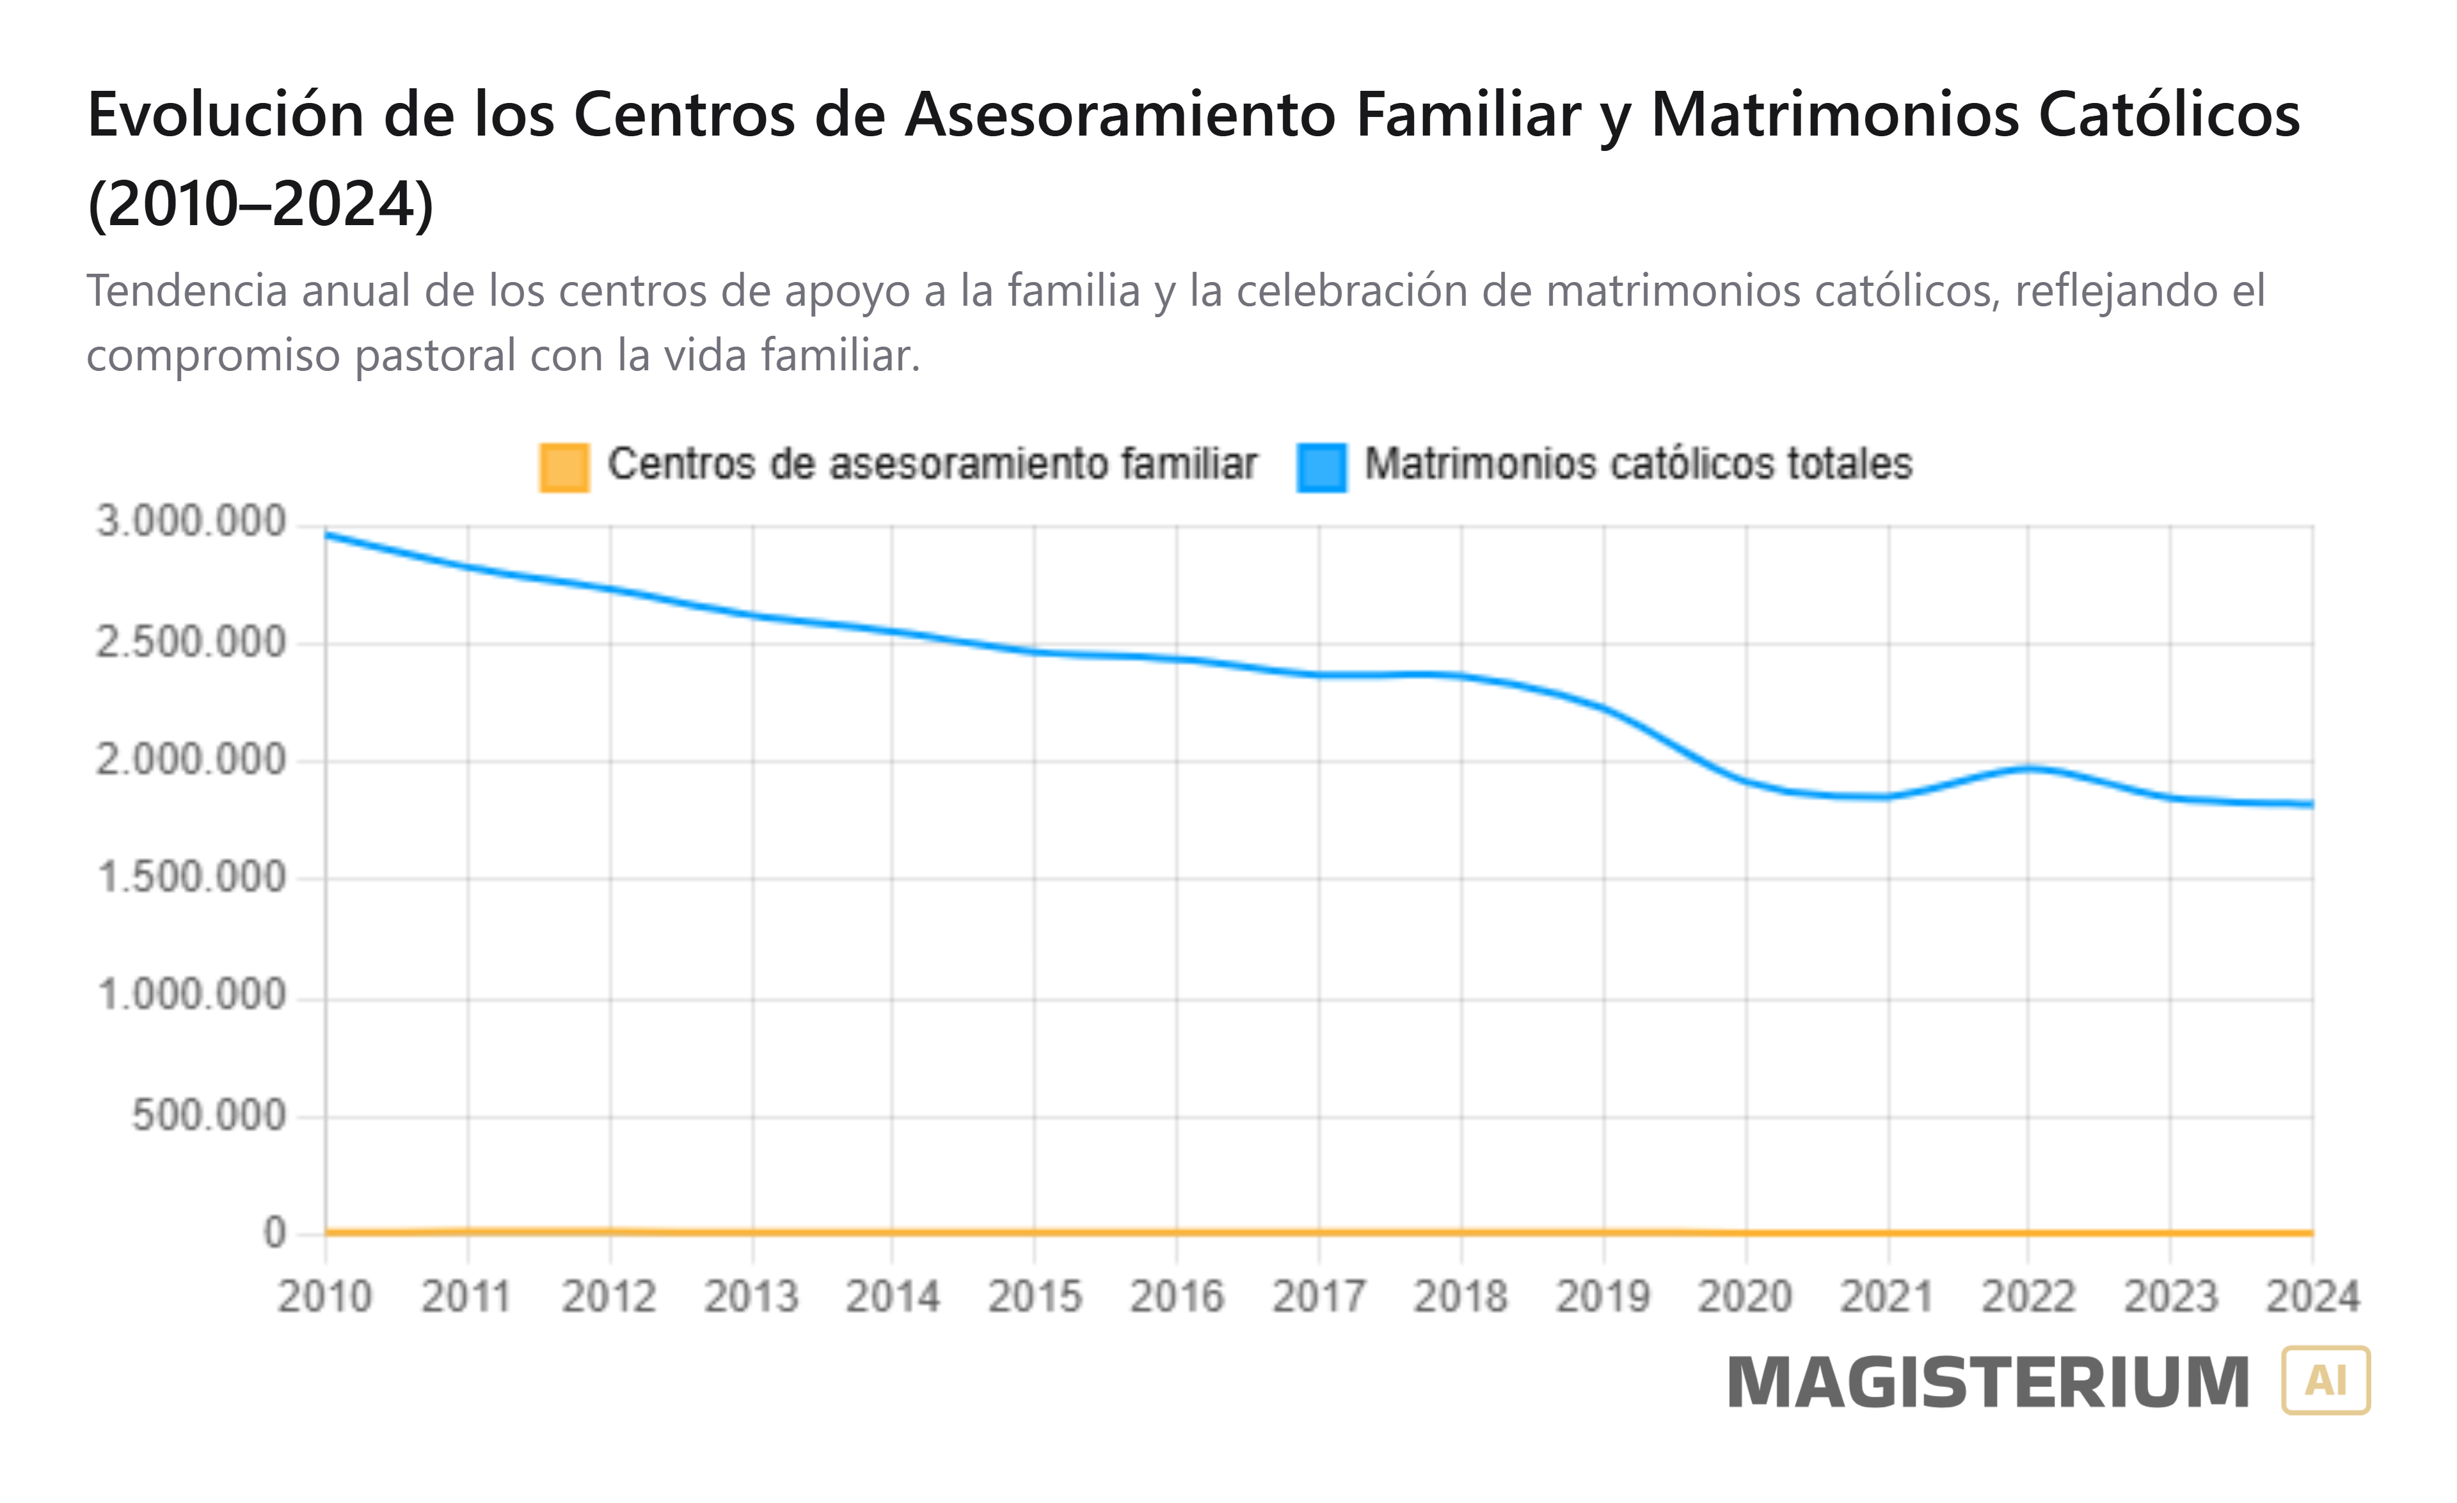
La Iglesia reconoce desafíos:
La inestabilidad de las parejas
La dificultad de transmitir valores
Las presiones económicas
Ve oportunidades en el deseo de relaciones más respetuosas, mayor dignidad para la mujer y apoyo mutuo (JP II. Familiaris Consortio 6)
¿qué gesto concreto puede fortalecer hoy la escucha, el perdón y el tiempo compartido en tu familia?
La respuesta cristiana no es solo lamentar la crisis, sino ofrecer con generosidad las razones para elegir y sostener el matrimonio y la familia

Slide 4
Familia: primera sociedad natural, fundada en la comunión de vida y amor, y el primer lugar donde aprendemos a relacionarnos, cuidar la vida y vivir con otros. Por eso, su bienestar repercute en toda la sociedad.
DSI,211

Slide 5
La familia como aliada estratégica: Comunicación que construye comunidad: el hogar deja de ser un espacio cerrado y se convierte en el motor principal para sanar el tejido social y generar comunidad.
Aprendemos:
Escuchar
Dialogar
Respetar las diferencias
Y reparar vínculos
Comunidad que informa con sus gestos, relatos, celebraciones y cuidado mutuo. Cuando se abre a otras familias —especialmente a las que sufren— transmite esperanza y fortalece la comunidad
Acta Apostolicae Sedis: Número 2, 2015, p. 80-82

Slide 6
Los padres: primeros responsables de la educación de los hijos, rol clave al inculcar valores y habilidades necesarias para la vida.
En la familia se aprende: la no discriminación, la tolerancia, la empatía, la solidaridad, el respeto aun en desacuerdos.
En su núcleo se desarrolla la autoestima, esencial para el bienestar personal.
A sus integrantes les forma en un carácter sólido y valores que les permitan enfrentar los desafíos de la vida.
Altarejos F. El papel de la familia en la humanización de la sociedad,p16

Slide 7

El Papa León XIV la familia, un pilar de esperanza, un "gran milagro" y el núcleo fundamental de la sociedad y la Iglesia.

Slide 8
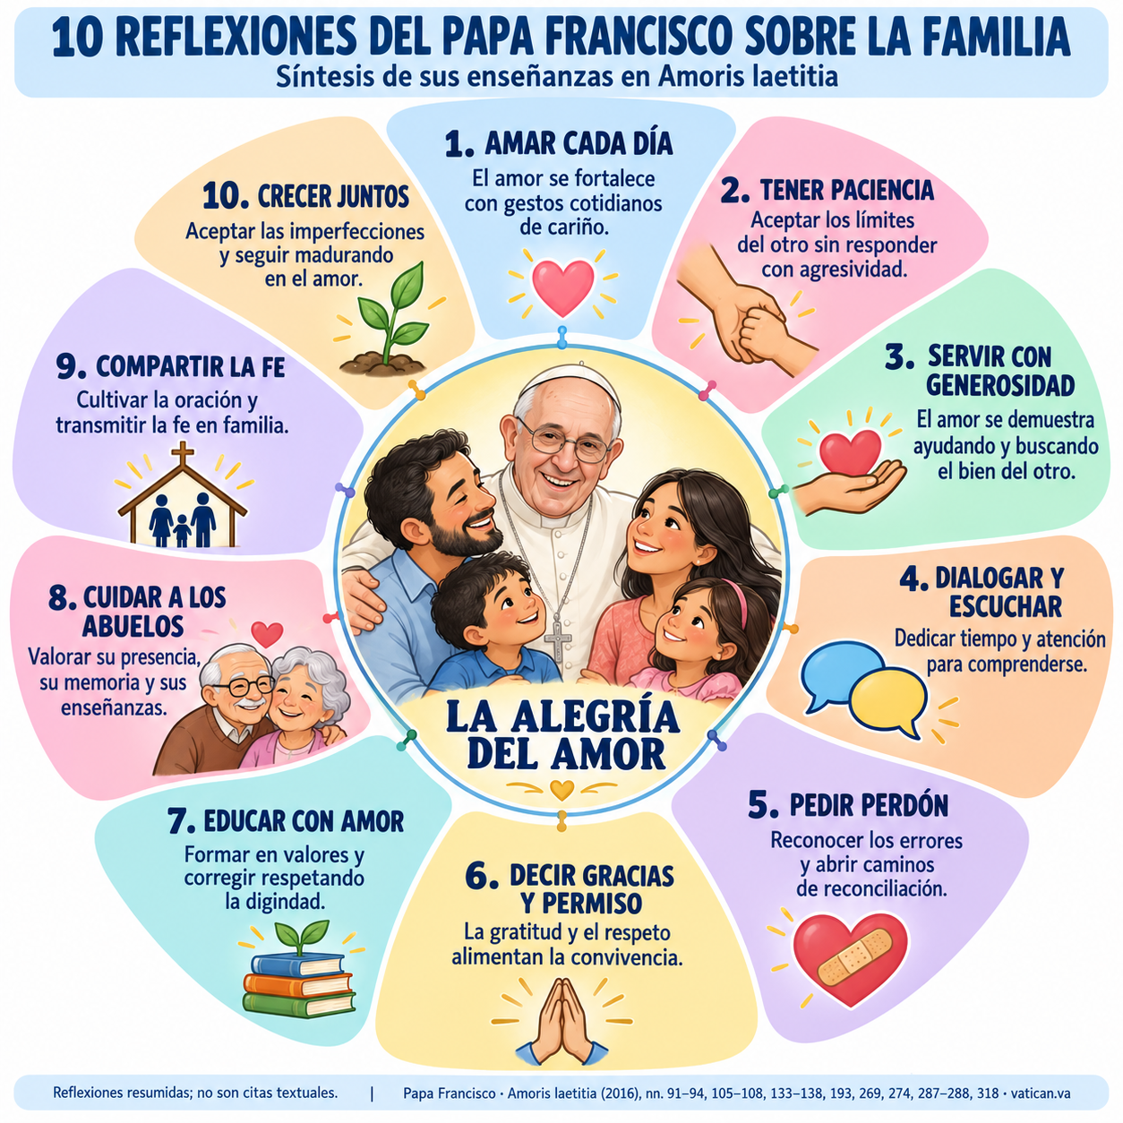
Papa Francisco la familia: primer lugar donde se aprende a amar, el pilar fundamental de la sociedad y un "hospital de campaña" donde se sanan las heridas a través de la misericordia cotidiana.

Slide 9
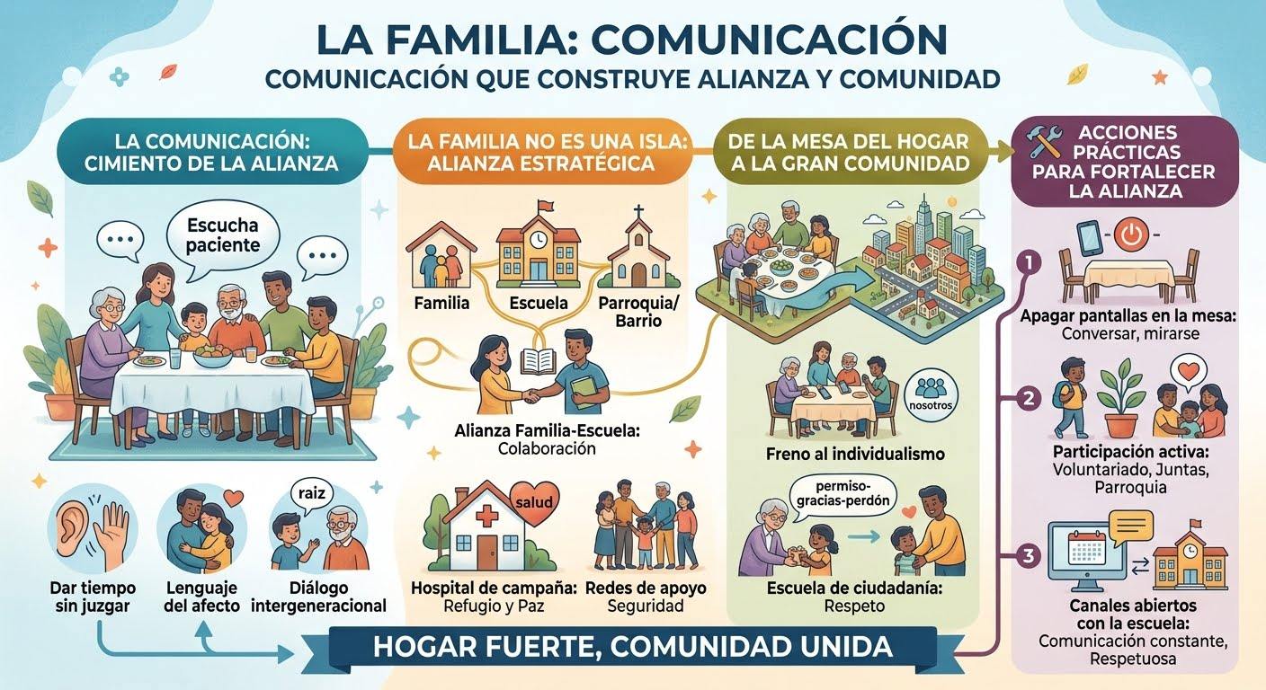

Slide 10

La familia como aliada estratégica aporta conocimiento de sus integrantes, acompañamiento y recursos para alcanzar objetivos compartidos con la escuela, las organizaciones y la comunidad. Reconocerla como aliada significa valorar su voz e incorporarla en la planificación, las decisiones y las acciones.
Tiempo
Cuidado
Presencia
Formación

Slide 11
CLAVES DE UNA COMUNICACIÓN QUE CONSTRUYE COMUNIDAD
Comunicación bidireccional y positiva: Todos pueden hablar y ser escuchados, no hay imposiciones hay equilibrio: familia, hijos, profesores. Los avisos de mejora con reportes de logros y aspectos positivos (regla de tres contactos positivos por cada llamada difícil)
Reconocimiento de saberes, (fondos de conocimiento): Reconocer y valorar los saberes, habilidades, oficios y experiencias de cada familia como recursos pedagógicos valiosos y no solo como un apoyo asistencial.
Corresponsabilidad: roles claros del Estado, la escuela y la familia asumido con responsabilidad en los derechos y deberes del alumno e integrar a familias con diversas lenguas o realidades sociales.
Participación activa frente no asistencialismo: Convertir a las familias de simples "receptores en agentes de cambio, dándoles orientación, soporte emocional y espacios de bienestar para los padres o tutores para reducir el estrés de la crianza

Slide 12
La creación de alianzas entre la familia y la escuela requiere un cambio de paradigma en la forma en que se concibe el rol de los padres. La educación debe ser vista como un esfuerzo conjunto, donde todos los actores: padres, maestros y estudiantes trabajen hacia un objetivo común. Este enfoque colaborativo no solo enriquece el proceso educativo, sino que también empodera a los padres, haciéndolos sentir parte integral de la experiencia de aprendizaje.
Ramón Naranjo MV, Tama Cañola OJ, Karr Rodríguez KJ, Guanuchi Brito JY, Torres Jiménez SJ. Estrategias para fomentar la participación familiar en el proceso educativo: creando aliados en el aprendizaje de los educandos. Arandú [Internet]. 2025;12(2):4745–59. Disponible en: http://dx.doi.org/10.69639/arandu.v12i2.1260

Slide 13
FORMANDO EL CORAZON: DESDE LA PERPECTIVA LA FAMILIA COMO ALIADA ESTRATÉGICA: COMUNICACIÓN QUE CONSTRUYE COMUNIDAD

Slide 14


Slide 15
EL NÚCLEO: "FORMANDO EL CORAZÓN“: CULTIVAR
La inteligencia emocional en casa: Enseñar a identificar, validar y gestionar las emociones desde la infancia.
Educación del carácter: Sembrar la empatía, la resiliencia, la gratitud y la compasión. El "corazón" representa la brújula moral del individuo.
LA HERRAMIENTA: "COMUNICACIÓN QUE CONSTRUYE COMUNIDAD“
Comunicación asertiva y empática: Aprender a escuchar activamente, sin juzgar, y a expresar necesidades sin agredir.
De la casa al barrio/escuela: Cuando una familia se comunica de forma sana hacia el exterior, fomenta la confianza, la resolución pacífica de conflictos y el tejido social.
Creación de redes de apoyo: Familias comunicadas generan comunidades escolares y vecinales más seguras, integradas y solidarias.
EL ACTOR CLAVE: "LA FAMILIA COMO ALIADA ESTRATÉGICA“
Corresponsabilidad: La escuela instruye, pero la familia educa. Ambos deben trabajar en sintonía con los mismos objetivos y valores.
Modelado de conducta: Los hijos no solo escuchan lo que los padres dicen, sino que absorben lo que ven. La familia es el laboratorio donde se practican las primeras relaciones humanas.

Slide 16
FORMAR EL CORAZÓN: CENTRO INTIMO
Es un proceso integral que requiere la colaboración armónica de cuatro pilares fundamentales: la familia, el educador, el estudiante y la comunidad. Cuando estos actores se alinean, la educación trasciende lo académico y se convierte en una formación para la vida, basada en valores, empatía y autoconocimiento.

Slide 17


Slide 18
ECOSISTEMA DE BIENESTAR Y FELICIDAD: FAMILIA – ENTORNO EDUCATIVO – ESTUDIANTES - COMUNIDAD
El rendimiento y la salud emocional de una persona no dependen solo de su entorno inmediato de estudio o trabajo, sino de la interconexión armónica entre cuatro pilares fundamentales: la familia, el entorno educativo, los propios estudiantes y la comunidad.
En este marco, la familia se convierte en la aliada estratégica fundamental para sostener y potenciar esos niveles de bienestar, utilizando la comunicación asertiva y empática como la herramienta clave para tejer un verdadero sentido de comunidad.

Slide 19
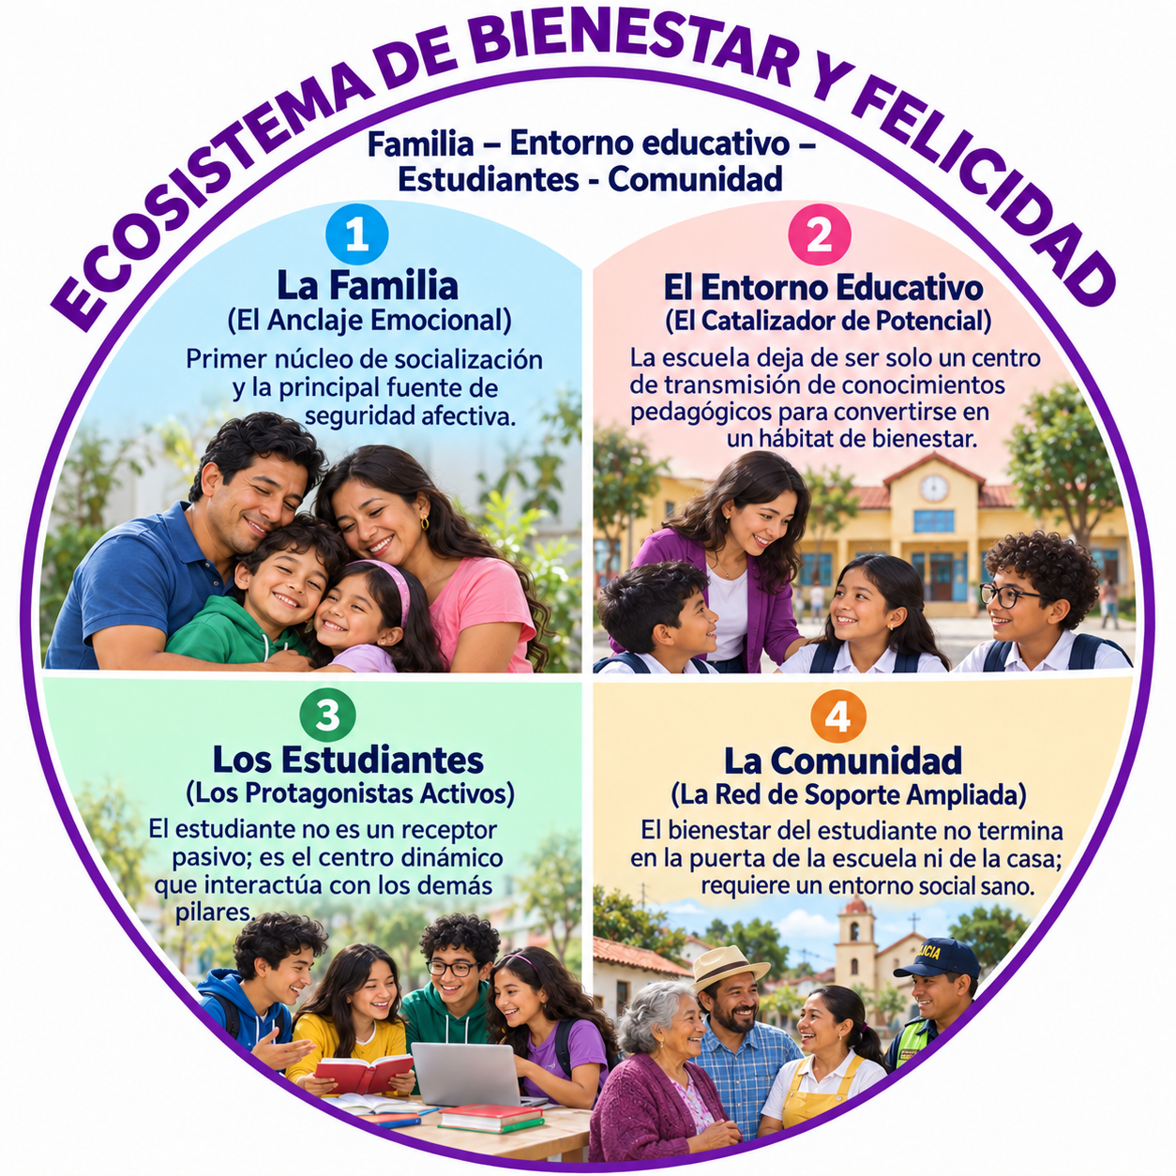

Slide 20


Slide 21
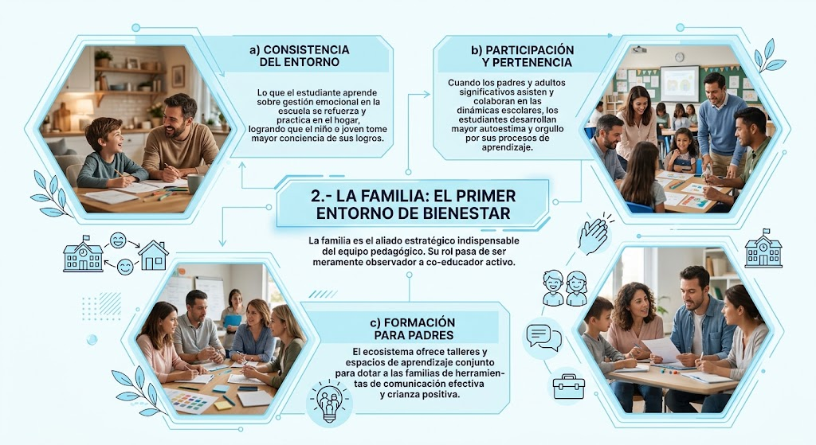

Slide 22
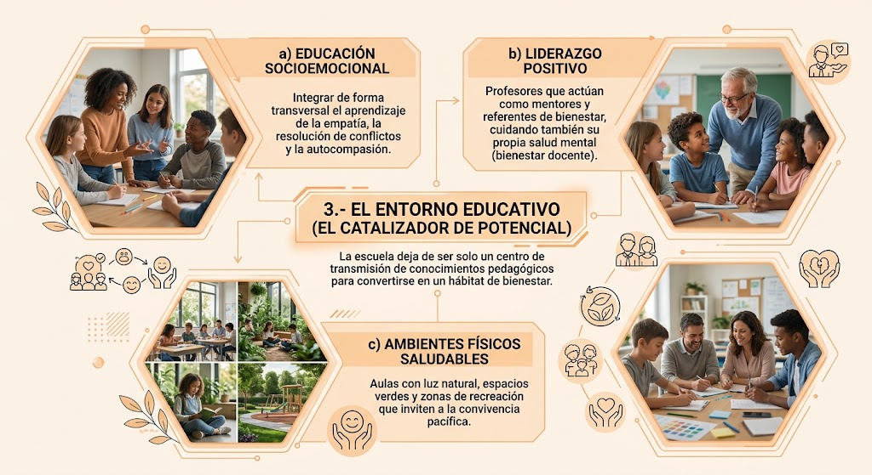

Slide 23
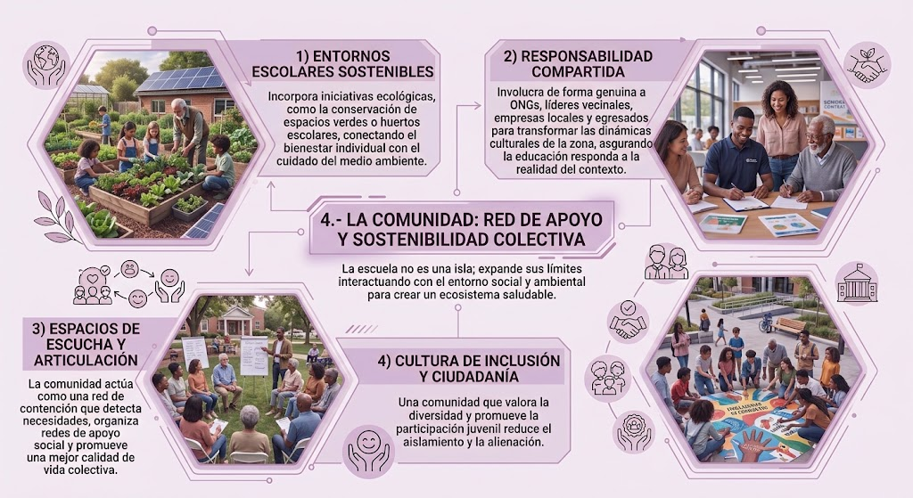

Slide 24
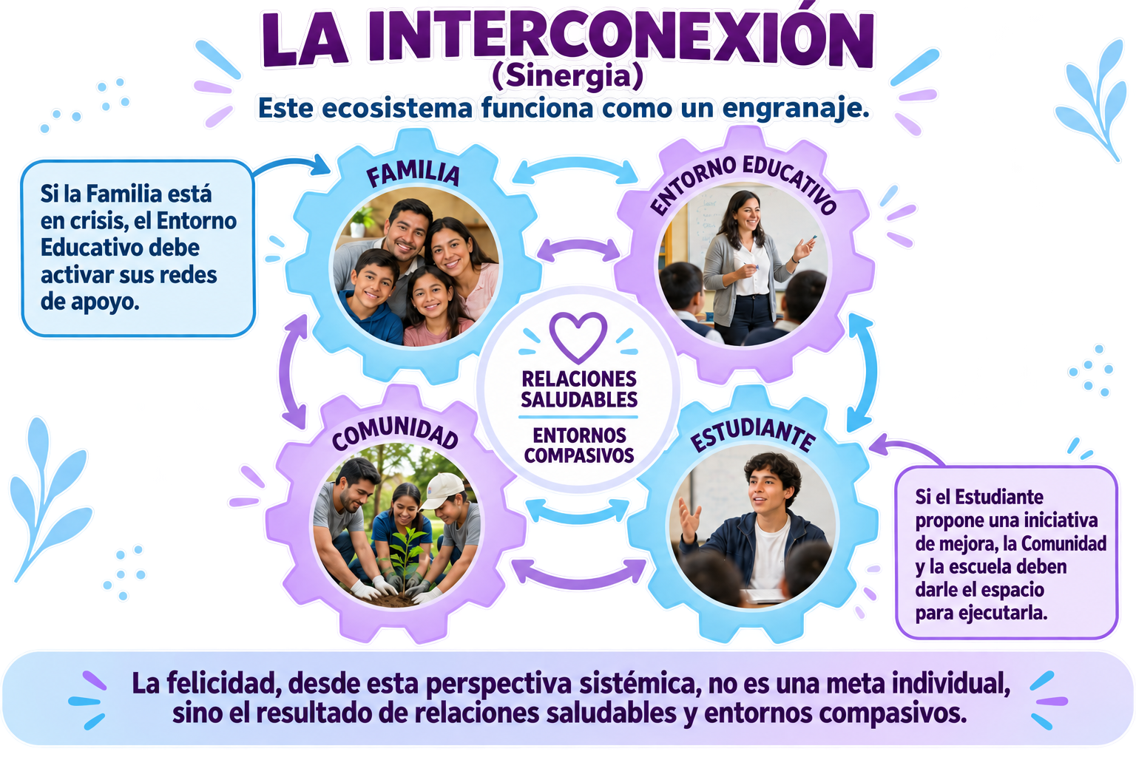

Slide 25
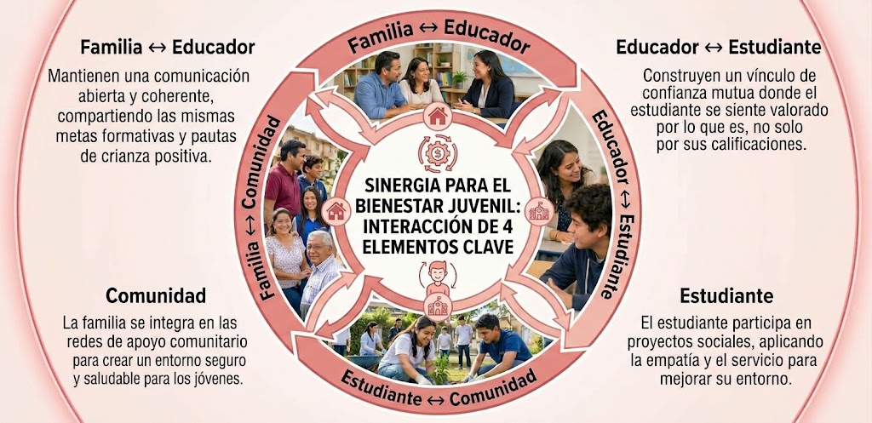
Sinergia entre los Cuatro Elementos
Para que el "corazón" se forme de manera sólida, estos elementos deben interactuar de forma constante:

Slide 26
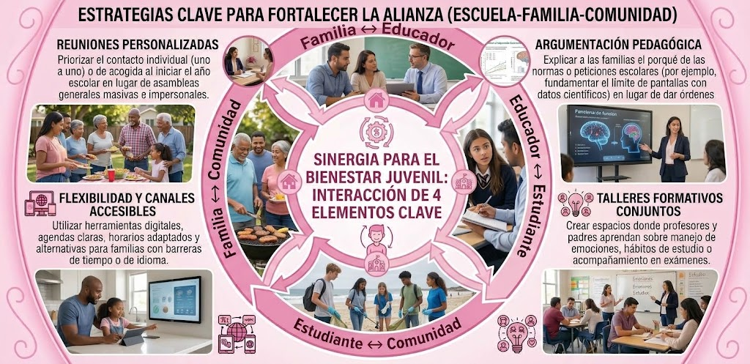

Slide 27
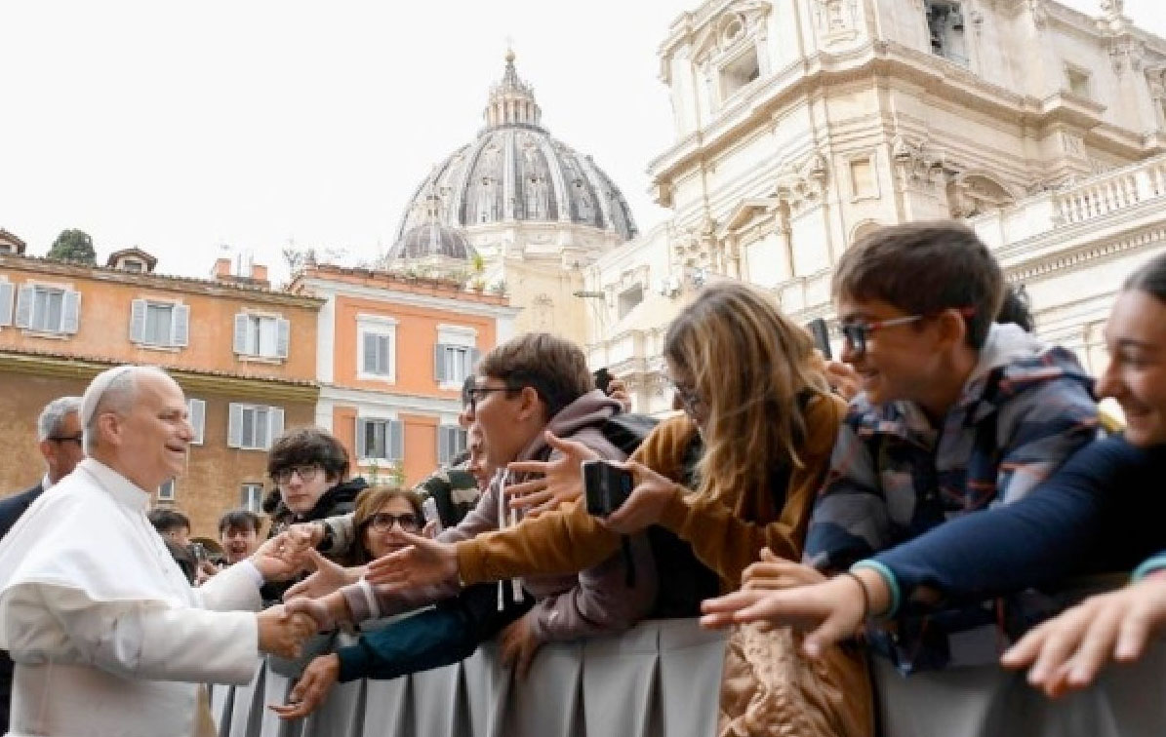
El papa León XIV propone tres prioridades fundamentales para la educación de nuestro tiempo:
Cultivar la vida interior, ofreciendo a los jóvenes espacios de silencio, discernimiento y encuentro con Dios
Humanizar la cultura digital, poniendo a la persona antes que al algoritmo
Educar para una paz desarmada y desarmante, construyendo reconciliación, diálogo y puentes.

Slide 28
Inspirada en este llamado, la CIEC ( Confederación Internacional de educación Católica) presenta tres decálogos, uno para cada prioridad, con claves concretas para llevarlas a la vida de nuestras escuelas. Treinta propuestas para un mismo desafío: custodiar la humanidad y educar con esperanza el futuro.

Slide 29


Slide 30
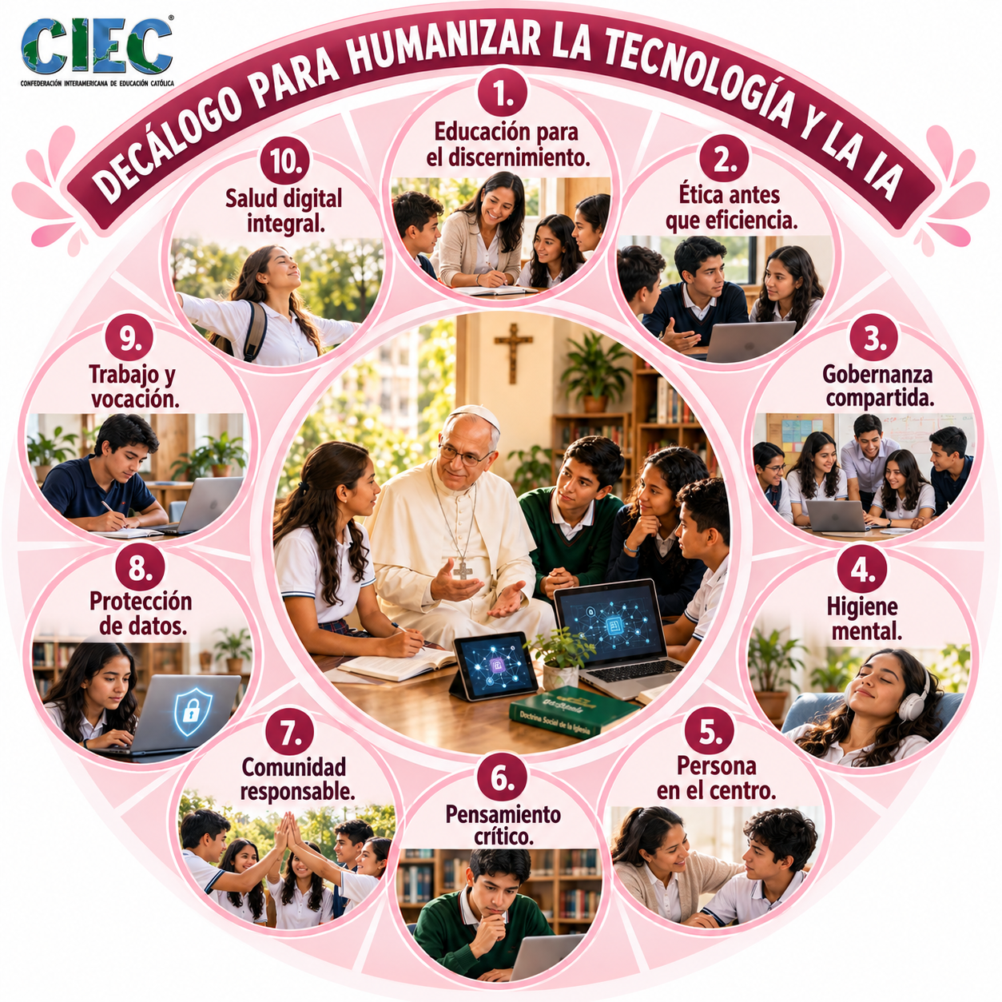

Slide 31


Slide 32
SEGÚN EL PAPA LEÓN XIV: «EL PROGRESO CIENTÍFICO, SEPARADO DE LA SABIDURÍA, PUEDE CONVERTIRSE EN UN ARMA DE DESTRUCCIÓN». AÑADIÓ QUE LA CULTURA SOMETIDA A LA IDEOLOGÍA DEGENERA EN PROPAGANDA, Y QUE LA EDUCACIÓN QUE ABANDONA LA VERDAD ACABA SIENDO «UN INSTRUMENTO PARA MANIPULAR LAS CONCIENCIAS».

Slide 33
ASÍ MISMO DIJO: «NINGUNA EDUCACIÓN ES COMPLETA SI NO HABLA DE LA CUESTIÓN DEL SENTIDO».
Esta frase encierra una verdad profunda sobre el propósito de la enseñanza: la verdadera educación no solo transmite conocimientos técnicos o científicos, sino que también debe guiar al ser humano en la búsqueda de su propósito, sus valores y el significado de su existencia.
Cuando la educación se limita a lo académico, forma profesionales capaces, pero puede dejar un vacío existencial. Integrar «la cuestión del sentido» implica ayudar a los estudiantes a responder preguntas fundamentales como: ¿Quién soy?, ¿Cuál es mi papel en el mundo? y ¿Cómo puedo contribuir al bienestar común?

Slide 34
LA COMUNICACIÓN QUE CONSTRUYE COMUNIDAD
La familia es la aliada estratégica fundamental para el éxito de cualquier comunidad educativa, ya que una comunicación bidireccional, positiva y constante entre el hogar y la escuela transforma la experiencia de aprendizaje y fortalece el tejido social. Cuando se migra de un modelo asistencialista o reactivo hacia una verdadera corresponsabilidad, la participación familiar impacta directamente en el desarrollo emocional, la motivación y el rendimiento académico de los estudiantes.
CARACTERÍSTICAS ESENCIALES
Adaptación sociocultural: Usar lenguajes, dialectos y formatos accesibles que respeten y reflejen la identidad cultural, costumbres y el nivel educativo de las familias del entorno.
Escucha comunitaria: Crear canales de doble vía donde la comunidad no solo sea receptora de avisos, sino que sus quejas, propuestas y expectativas sean escuchadas y atendidas.
Inclusión de actores diversos: Involucrar en los flujos informativos no solo a padres y docentes, sino también a líderes vecinales, centros de salud, colectivos culturales y autoridades locales.
Transparencia y rendición de cuentas: Comunicar de forma abierta la gestión de recursos, los logros obtenidos y los desafíos de la institución para generar legitimidad y confianza.

Slide 35
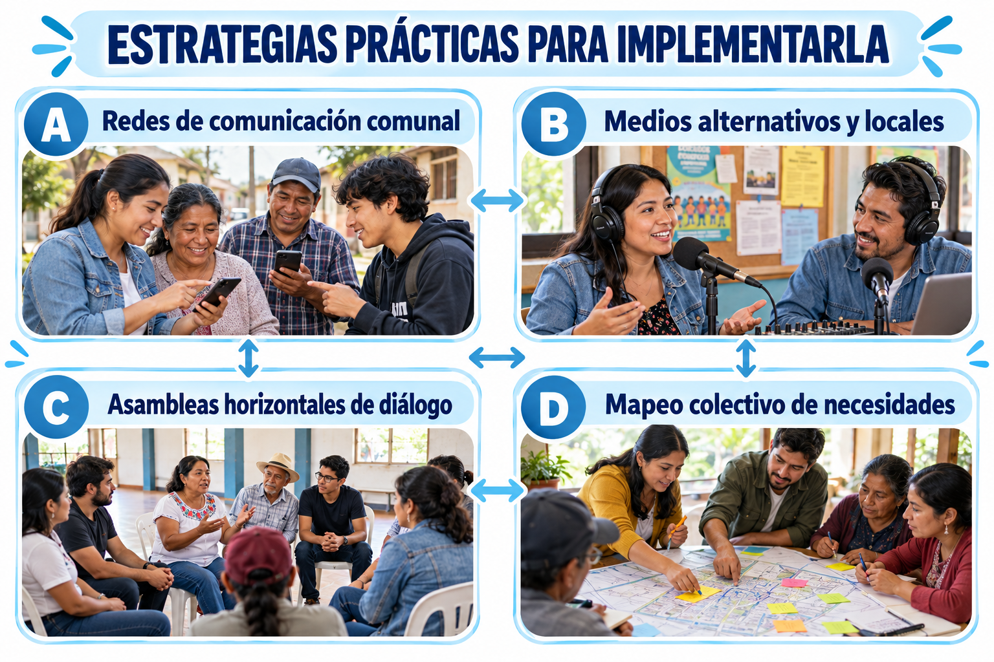

Slide 36
Sugerencias Propositivas
Para actuar:
Reserven cada día un momento sin pantallas para escucharse.
Practiquen palabras que acerquen: agradecer, pedir perdón, bendecir en vez de hablar mal.
Compartan historias de solidaridad y acompañen a una familia que necesite apoyo.
Usen las redes para conectar y servir, no para aislarse ni difundir rumores.
Ejemplo: en vez de decir «No tienes derecho a sentir eso», un padre puede responder: «Veo que esto te preocupa; cuéntame más. Después pensemos juntos qué hacer». Escuchar no significa aprobarlo todo: significa tomar en serio a la persona y orientarla con amor y claridad.
Ante vacíos formativos, conviene empezar sin culpa: reconocer qué hace falta aprender —comunicación, límites, afectividad, uso de pantallas o acompañamiento adolescente— y buscar formación práctica en la parroquia, la escuela o con profesionales competentes. Padres e hijos pueden aprender unos de otros; educar también exige dialogar y revisar las propias actitudes
Ante problemas serios con los hijos, no minimizar ni afrontar todo en soledad: escuchar sin humillar, expresar límites claros y buscar pronto apoyo especializado. Si hay peligro inmediato, violencia, abuso, autolesiones o riesgo suicida, prioricen la seguridad y contacten los servicios de emergencia o salud de su localidad. La comunidad eclesial también puede acompañar, pero no sustituye la atención profesional necesaria.
Amar y amor con Amor se paga. Saber perdonar

Slide 37


